Slide 1

智能化云管理平台使用手册
Powered by xwork

Slide 2
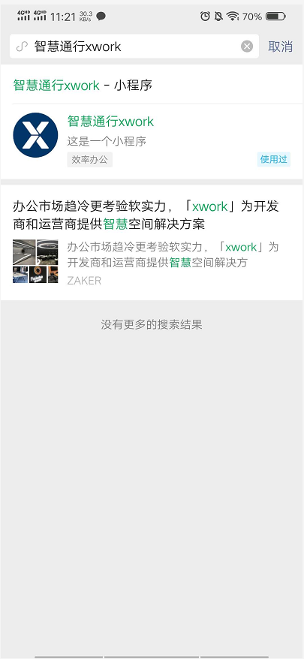
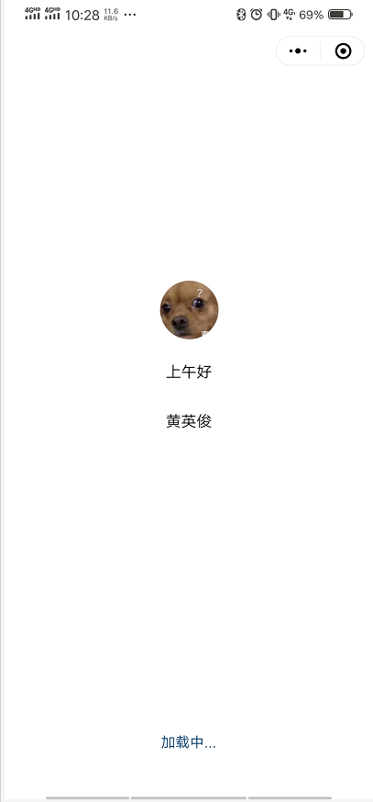
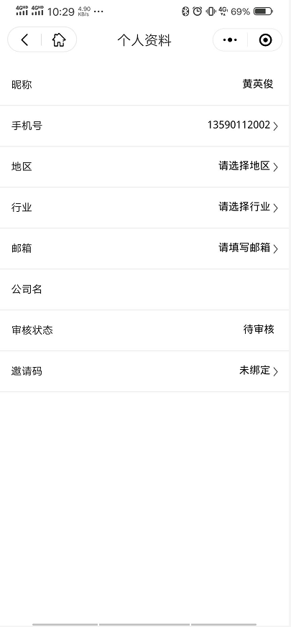
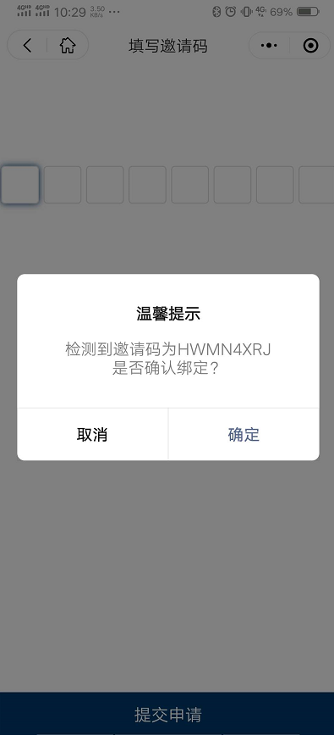
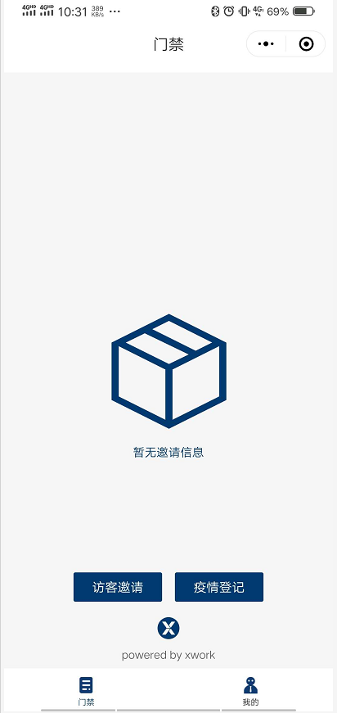
一、小程序
1、搜索微信小程序
智慧通行
3、个人身份信息完善
5、点击确定后，等待管理人员后台审批通过
4、输入子公司邀请码
超级管理员需在后台审批通过
6、审批通过后，可做访客邀请、疫情在线登记
2、进入欢迎界面

Slide 3
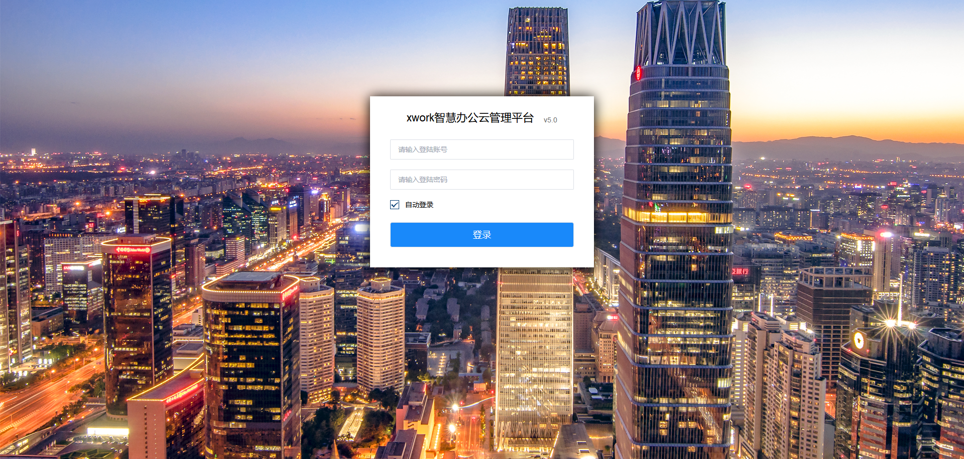
二、后台系统登录
1、网址：http://coli.xwork.cn
2、输入账户密码后点击登录
账号密码和邀请码已发至子公司管理员邮箱

Slide 4
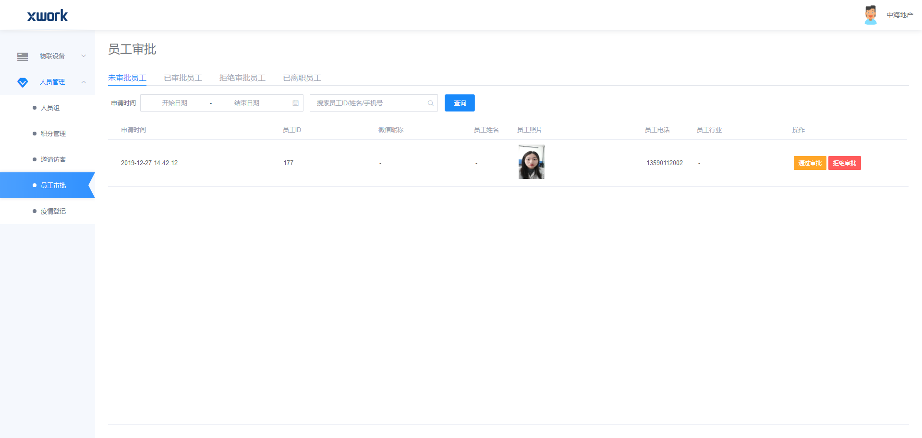
三、会员管理
1、员工在小程序输入邀请码后
2、管理员在未审批列表审批是否通过

Slide 5
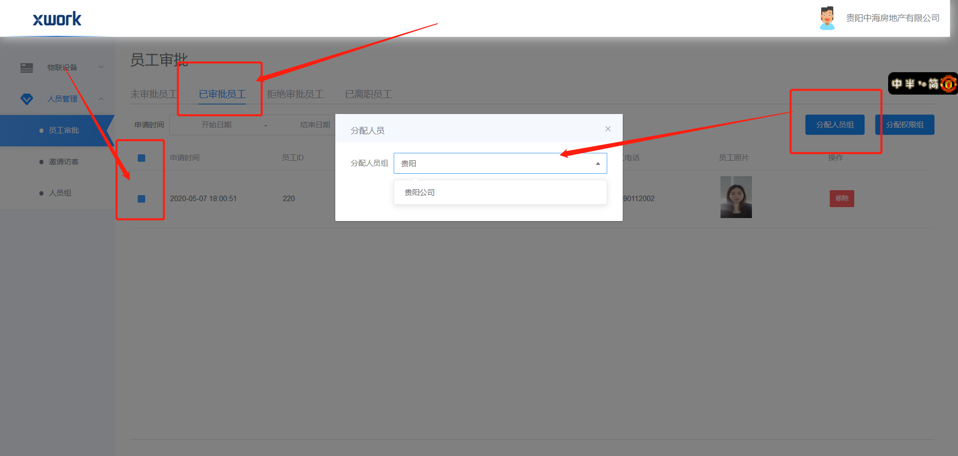
三、会员管理
1、员工审批通过后，请注意勾选对应员工做分配人员组和分配权限组
2、人员组请分配到对应子公司，例如：贵阳公司
3、权限组请选择对应设备名称后点击确定
4、分配完人员组和权限组后员工信息自动下发到设备上
人员组=员工所在区域
权限组=设备名称

Slide 6
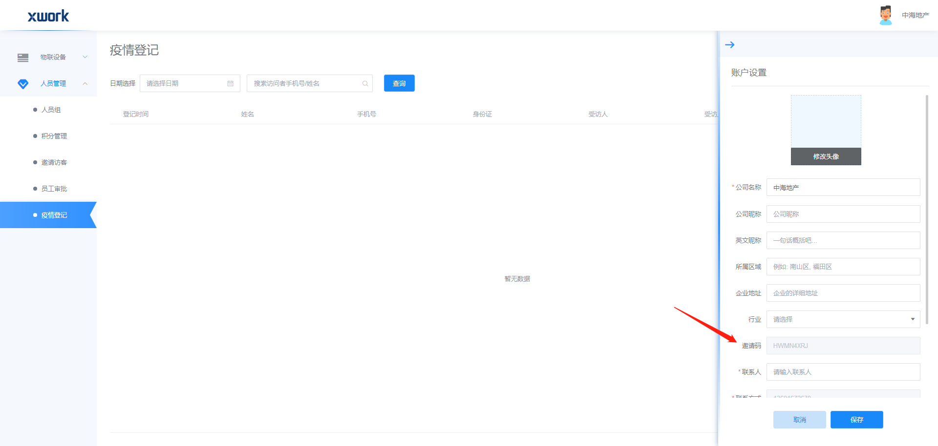
四、账户设置
1、点击头像进入账户设置
2、账户设置包括：公司名称、公司中英文昵称、所属区域、企业地址、行业、专属邀请码、联系人以及联系方式、邮箱、修改密码

Slide 7
THANK YOU
Contact us
4006-088-232

